Slide 1
전자회로실험1
12주차
2019.05.21
김남용

Slide 2
Contents
1. Interrupt란
2. External Interrupt
3. Timer Interrupt
4. 과제

Slide 3
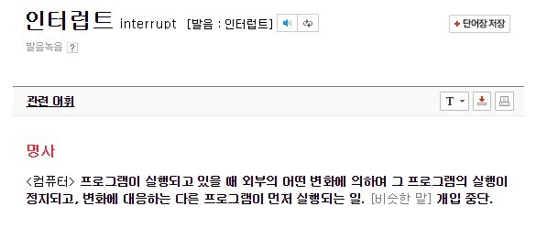
Interrupt란
특정 조건에 따라 원하는 프로그램을 실행 가능
Ex) 스위치를 누르면 바로 LED가 ON되는 프로그램

Slide 4
Interrupt란
void loop() 코드1
1. 인터럽트
입력 발생
2. loop문 일시정지,
복귀 주소 저장
3. ISR 시작
코드2
인터럽트 함수 ISR
코드3
5. 저장된 주소부터 재시작
코드4
4. ISR 종료,
저장된 주소로 복귀
실행되던 프로그램을 일시정지하고, 인터럽트 함수를 구동
인터럽트 함수 실행 중엔 다른 인터럽트는 차단됨

Slide 5
Interrupt란
<기존 방식의 코드>
<Interrupt 방식의 코드>
if( Switch == ON)
LED OFF
LED1 ON
LED1 ON
LED2 ON
if(Switch == ON)
LED OFF
LED2 ON
LED3 ON
LED3 ON
LED OFF
LED OFF
순차적으로 LED를 ON하고, 버튼을 누르면 꺼지는 프로그램
기존 방식은 무조건 코드를 다 실행해야 LED OFF 가능
인터럽트 방식은 LED를 ON하는 과정 중에도 LED OFF가 가능
=> 반응 속도의 차이가 발생

Slide 6
Interrupt란
Interrupt 작성 시 주의할 점
loop문을 지연시키므로 최대한 빠르게 수행할 수 있게끔 작성
또한 최소한의 호출을 고려해 코드 작성
ex) Timer Interrupt 호출간격 조절
Delay 함수 사용 불가
인터럽트 내에서 Serial Data를 읽는 경우는 값이 소실됨

Slide 7
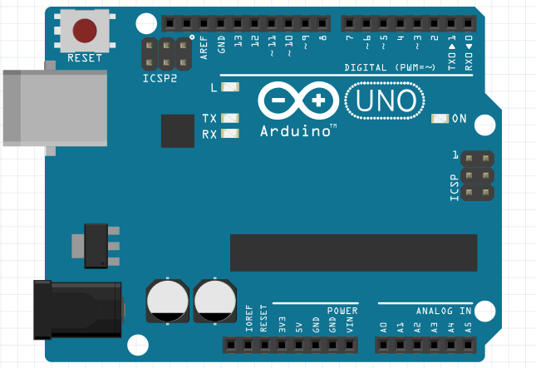
External Interrupt
외부의 입력에 따라 발생하는 인터럽트
Arduino Uno는 2, 3번 핀을 Interrupt 핀으로 사용 가능
2번 핀은 인터럽트 0, 3번 핀은 인터럽트 1에 해당

Slide 8
External Interrupt
External Interrupt 함수 설명
digitalPinToInterrupt(pin)
특정 핀을 Interrupt 핀으로 사용하고, 인터럽트 번호를 반환
매개변수는 Interrupt 핀으로 사용할 번호(2 또는 3)
attachInterrupt(interrupt, ISR, mode)
특정 인터럽트의 입력 방식과 실행할 함수를 설정
interrupt : 인터럽트 번호
ISR : 인터럽트 함수(직접 작성)
mode : HIGH, LOW, CHANGE, RISING, FALLING 중 설정
* HIGH : 입력이 HIGH일 때 동작
* LOW : 입력이 LOW일 때 동작
* CHANGE : 입력이 변하면 동작
* RISING : 입력이 LOW에서 HIGH로 변할 때 동작
* FALLING : 입력이 HIGH에서 LOW로 변할 때 동작

Slide 9
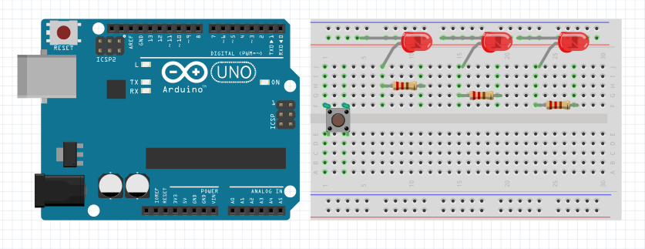

External Interrupt
Notes:
스위치 사이에 Cap을 설치하는 이유는, 전압이 순간적으로 튀는 걸 방지하기 위해서 입니다.
Cap의 특성인 전압의 연속성을 이용하는 회로 구성으로 설명해주시면 됩니다.

Slide 10
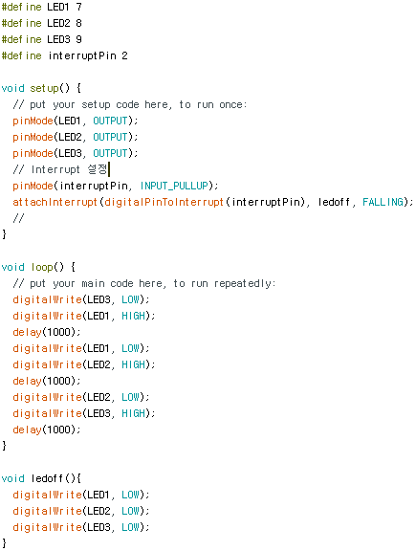
External Interrupt
순차적으로 LED가 켜지다가 스위치를 누르고 있으면 LED가 꺼지는 프로그램
Interrupt를 LOW로 설정하여, 계속 붙잡고 있도록 설정
평소엔 내부 풀업 저항에 의해 인터럽트 입력이 HIGH로 고정!

Slide 11
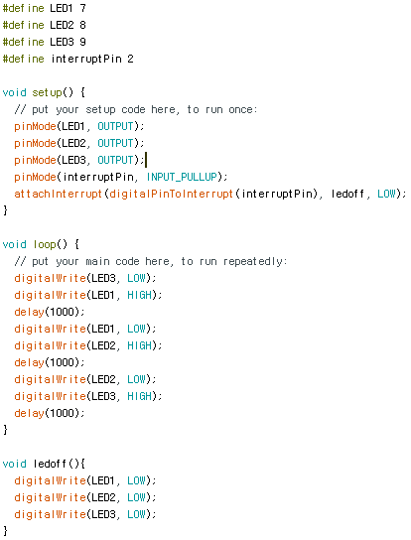
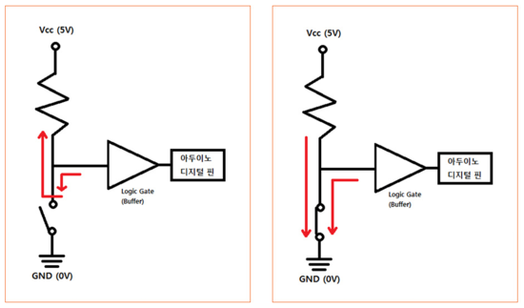
External Interrupt
PULLUP 저항을 이용한 INPUT
풀업 저항을 통해서 평소엔 입력이 5V로 고정되도록 설정
스위치가 연결되면 입력이 GND로 연결됨

Slide 12
Timer Interrupt
칩 자체에서 클럭에 따른 시간을 측정하여 인터럽트를 발생
Loop문에서 벗어나서 정밀한 시간을 측정할 때 유용

Slide 13
Timer Interrupt
Timer Interrupt 함수 설명
MsTimer2 라이브러리 사용
MsTimer2::set(ms, ISR)
특정 시간마다 인터럽트를 실행하도록 설정하는 함수
ms : 시간 간격(밀리초 단위)
ISR : 인터럽트 함수
MsTimer2::start()
타이머 인터럽트 실행
MsTimer2::stop()
타이머 인터럽트 종료

Slide 14
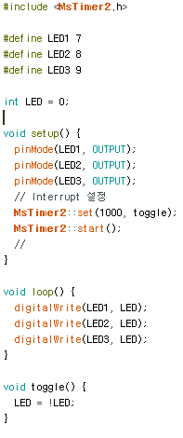
Timer Interrupt
1초 단위로 LED를 토글하는 코드
인터럽트는 LED 변수만 제어하게 설정

Slide 15
과제
0,0 | 1,0 | 2,0 | 3,0 | 4,0 | 5,0 | 6,0 | 7,0 | 8,0 | 9,0 | 10,0 | 11,0 | 12,0 | 13,0 | 14,0 | 15,0
0,1 | 1,1 | 2,1 | 3,1 | 4,1 | 5,1 | 6,1 | 7,1 |  | 9,1 | 10,1 | 11,1 | 12,1 | 13,1 | 14,1 | 15,1
스위치를 누르면 USART를 통한 Echo 동작을 ON/OFF하고 이를 시리얼 모니터에 표현하는 프로그램 작성
과제 1번에 추가로 다른 스위치를 이용하여 스탑 워치를 구현하고 이를 시리얼 모니터에 표현하는 프로그램 작성
단위 시간은 1초 이하로 사용(ex : 24.3초, 3.45초)
-reset
-time record(측정된 시간이 stop없이 기록)
-stop

